Slide 1

- OneClickTravel חופשה מושלמת
בלחיצה אחת!

Slide 2

רקע על היזם
קצת עליי - שמי שלומי אסרף, סטודנט שנה שלישית למדעי המחשב באוניברסיטת אריאל עם תשוקה ליזמות ופיתוח אפליקציות.
מאז התיכון עסקתי בתחום הפיתוח אפליקציות והבנתי שזה הייעוד שלי – לפתח פתרונות טכנולוגיים שמשפרים את חוויית המשתמש והופכים תהליכים מורכבים לפשוטים ואינטואיטיביים.
דרך חוויות אישיות בהזמנת חופשות, נחשפתי לאתגרים הרבים שמטיילים
חווים – חיפושים אינסופיים, תכנון מסורבל והתעסקות לוגיסטית מתישה.
מכאן נולד הרצון ליצור פתרון חדשני להזמנת חופשה חכמה ומהירה
בלחיצה אחת, כדי להפוך את החוויה לפשוטה, מהנה ויעילה יותר.

Slide 3

הכאב שהמיזם פותר
הזמנת חופשה היא תהליך מסובך שגוזל זמן רב.
כיום, מטיילים צריכים לעבור בין עשרות אתרים שונים כדי להזמין טיסות, מלונות ואטרקציות, להשוות מחירים, ולבצע תשלומים נפרדים.
כתוצאה מכך, הם מבזבזים שעות בחיפושים וניהול לוגיסטי במקום ליהנות מהחוויה עצמה.
מי שאין לו זמן או כוח להתעסק בכך, נאלץ לפנות לסוכן נסיעות שמבצע עבורו את ההזמנה.
אך בעלות גבוהה משמעותית מהעלות המקורית – תוספת מחיר שניתן לחסוך עם פתרון חכם ואוטומטי.

Slide 4
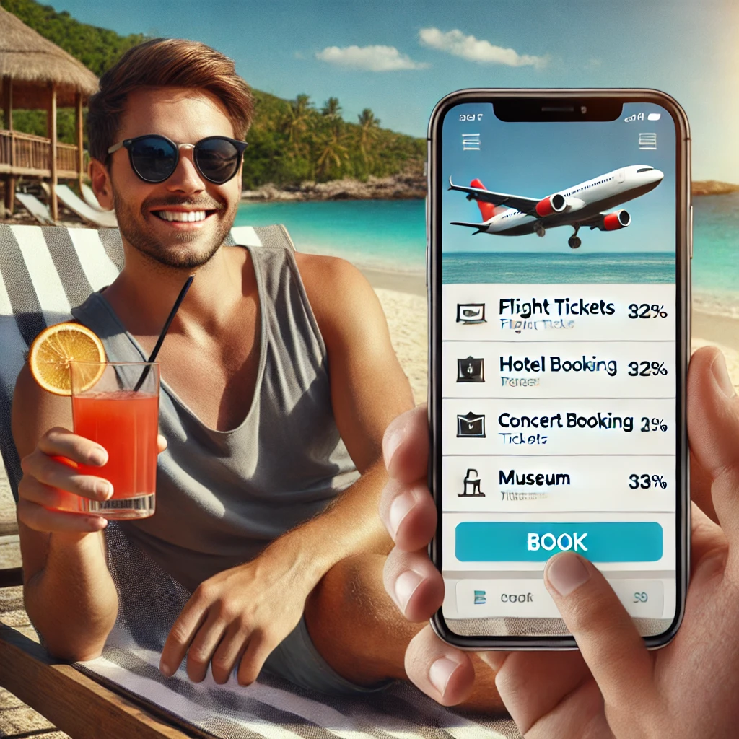
תיאור הפתרון
OneClickTravel - פותר את הבעיה באמצעות מנוע חכם מבוססAI שמתאים למשתמש חבילת חופשה מותאמת אישית – כולל טיסות, מלונות ואטרקציות – הכל בלחיצה אחת. המשתמש בוחר יעד ותאריכים (מציע לו חבילות גם אם לא בחר), והאלגוריתם מנתח את ההעדפות האישיות, התקציב וההרגלים שלו כדי לבנות עבורו את החבילה האופטימלית.
התשלום מתבצע במהירות ובאופן מאובטח דרך
Apple Pay, Google Pay או Face ID.
כאשר כל פרטי המשתמש כבר מוזנים באפליקציה,
וללא צורך בהזמנות מפוצלות והתעסקות לוגיסטית.

Slide 5
קהל היעד/ משתמשים
מטיילים שמחפשים נוחות ומהירות – אנשים שרוצים להזמין חופשה מושלמת בלי לבזבז שעות בחיפושים.
אנשי עסקים ונוודים דיגיטליים – צריכים לסגור נסיעות במהירות בלי להתעסק בתכנון מורכב, תוך שמירה על גמישות ונוחות בעבודה מרחוק.
משפחות עם ילדים – הורים עסוקים שרוצים חוויית הזמנה פשוטה וידידותית, עם התאמה לצרכים המשפחתיים.
מטיילים עצמאיים שמזמינים אונליין – אנשים שכבר משתמשים ב-Booking ו-Skyscanner אבל מחפשים פתרון חכם ומהיר יותר, שמציע להם חבילות מותאמות אישית בלחיצה אחת.

Slide 6
תיאור החדשנות במיזם
OneClickTravel - משנה את הדרך בה אנשים מזמינים חופשות.
במקום לחפש ולהזמין כל רכיב בנפרד: טיסה, מלון אטרקציות ועוד׳.
האפליקציה יוצרת חבילה מותאמת אישית באופן אוטומטי ומאפשרת תשלום מהיר ומאובטח בלחיצה אחת.
האלגוריתם החכם מנתח את העדפות המשתמש, מציע דילים מותאמים אישית, חוסך זמן ומאמץ, ומספק חוויית הזמנה חלקה ללא צורך בתכנון ידני.
בנוסף, כל פרטי המשתמש, כולל אמצעי תשלום, פרטי נוסע והעדפות נסיעה, נשמרים באפליקציה, כך שאין צורך להזין אותם מחדש בכל הזמנה.

Slide 7
מתחרים עיקריים
Booking, Expedia, Skyscanner, Google Travel - מציעים אפשרות להזמין טיסות, מלונות ואטרקציות, אך דורשים מהמשתמש לבצע חיפוש והשוואה ידנית ולא ניתן בכולם להזמין הכל ובקליק.
סוכנויות נסיעות מקוונות – מציעות חבילות מוכנות מראש, אך ללא התאמה אישית וגמישות ובעלות יותר יקרה.
חברות טיולים מאורגנים – מספקות חוויה כוללת, אך לא מאפשרות שליטה ובחירה למטייל וגם כאן העלות משמעותית יותר יקרה.
היתרון שלנו:OneClickTravel - מציעה את הפתרון המהיר והנוח ביותר, עם אלגוריתם חכם שמייצר התאמה אישית מלאה, תהליך הזמנה בלחיצה אחת, שימוש בטכנולוגיות תשלום מתקדמות, ועלות מינימלית.

Slide 8
באיזה שלב המיזם נמצא
OneClickTravel נמצא בשלב הרעיון והאפיון הראשוני, עם גיבוש הקונספט,
המודל העסקי, ותכנון MVP ראשוני.
המיזם נמצא כעת בשלב גיוס משקיעים לסבבPre-Seed במטרה לפתח גרסה ראשונית שתאפשר למשתמשים להזמין חופשה מלאה בלחיצה אחת.
במקביל, מתבצע מחקר שוק, יצירת קשרים עם ספקי תיירות, ובניית אסטרטגיית השקה ראשונית.

Slide 9
סיכום והזדמנות ההשקעה
OneClickTravel - מציעה חוויית הזמנת חופשה חדשנית שמביאה מהירות, נוחות ואוטומציה מלאה לשוק התיירות.
אנו מחפשים משקיעים בשלב Pre-Seed - כדי לפתח את המוצר הראשוני, להתחבר לספקי תיירות, ולבצע השקה ניסיונית.
נשמח להציג את הפוטנציאל העסקי של המיזם ולשתף פעולה עם משקיעים שרואים את הערך במהפכת ההזמנות שאנו מובילים. תודה!

